Slide 1
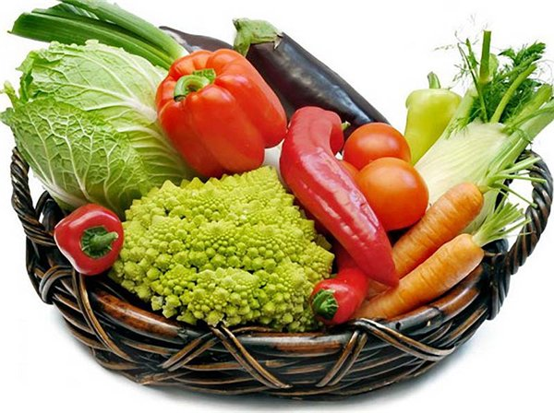
Как правильно есть

Slide 2
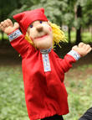

Slide 4
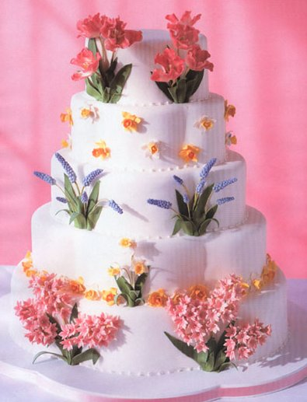
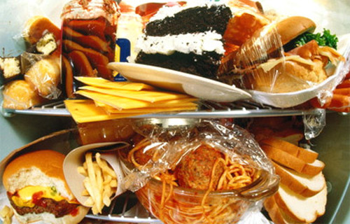

Slide 5
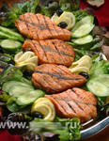
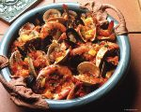
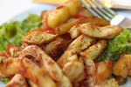
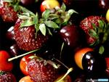
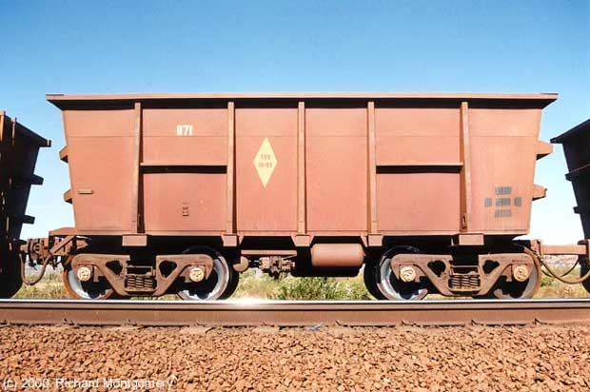
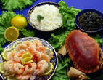

Slide 6
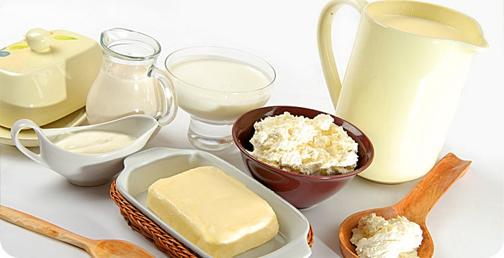
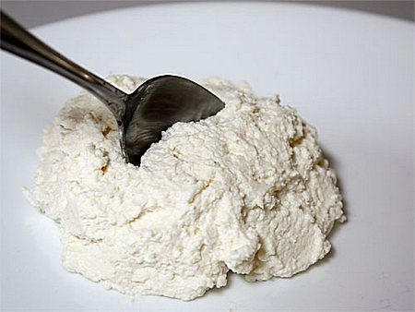
Белки

Slide 7
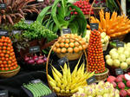
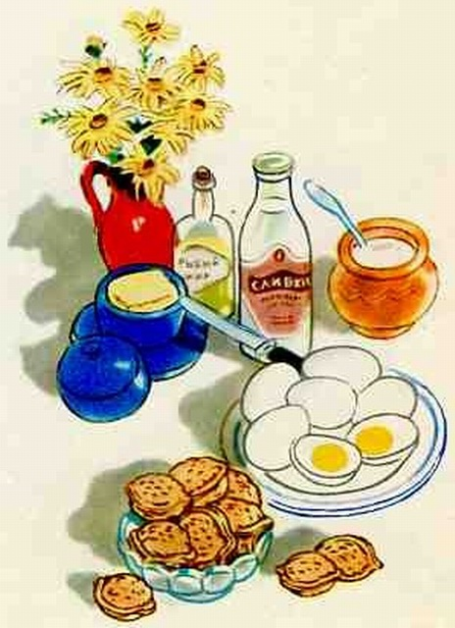
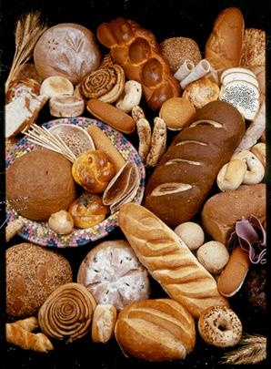
Углеводы

Slide 8
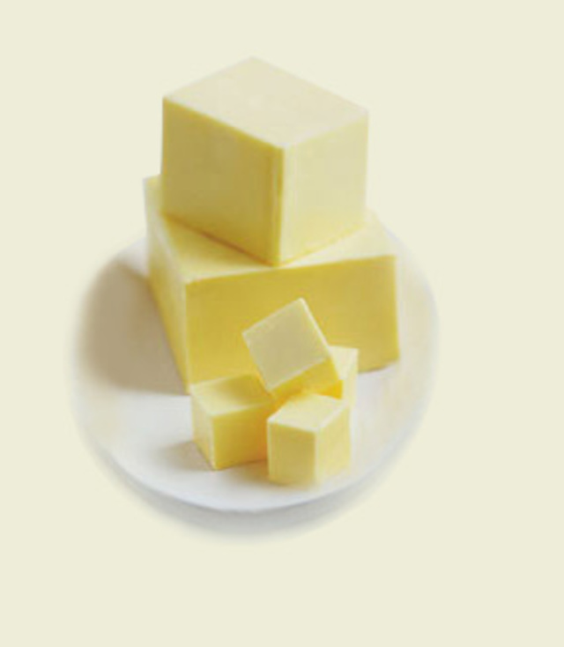
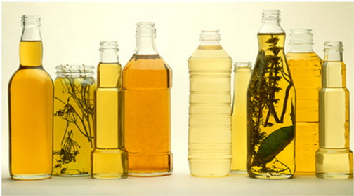
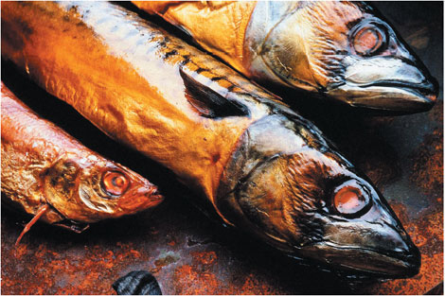
Жиры

Slide 9
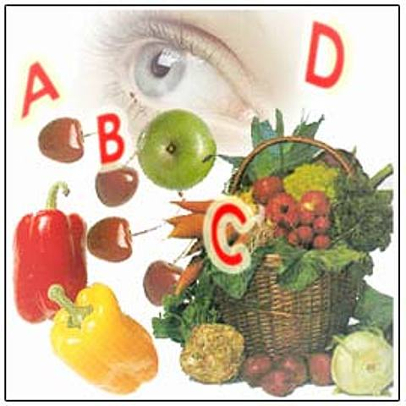
Витамины

Slide 10
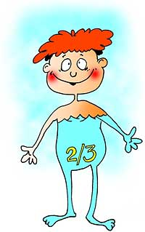
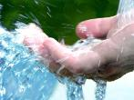
Вода

Slide 11
К Р А С Н Ы Й
Красный цвет согревает, дает много энергии и поднимает настроение. Те, кто постоянно мерзнет зимой и осенью, могут включить "внутреннее отопление", употребляя чай из плодов шиповника, бруснику, свеклу и краснокачанную капусту. Красный растительный пигмент благодаря низкой частоте колебаний и большой длине волны обладает согревающим действием. Кроме того, красный активизирует пищеварение и обмен веществ, этот цвет бодрит, как никакой другой.

Slide 12
З Е Л Е Н Ы Й
Зеленый цвет - это "законсервированная" жизненная энергия и целительная сила. Хотя зеленый и холодный цвет (как синий и фиолетовый), тем не менее он полезен зимой и осенью. Салаты, зелень, капуста брокколи и т.д. противостоят воспалительным процессам, уничтожают болезнетворные бактерии и, таким образом, защищают от простуды.

Slide 13
О Р А Н Ж Е В Ы Й
Оранжевый снимает спазмы прибавляет сил. Продукты оранжевого цвета - морковь, тыква, апельсины - идеальны для подготовки организма к зиме. Апельсины нейтрализуют яды. Содержащиеся в овощах и фруктах оранжевого цвета каротины защищают клетки.

Slide 14
Ж Е Л Т Ы Й
Желтый наделяет положительной энергией и успокаивает. Когда дни становятся короче, вы можете восполнить недостаток солнца желтыми лакомствами (кукурузой, бананами, манго). Как и солнечный свет, они улучшают настроение, снимают симптомы депрессии, успокаивают нервы. Кроме того, эти продукты содержат много витамина С, повышающего иммунитет.

Slide 15
Л И М О Н Н Ы Й
Лимонный освежает и возвращает здоровье. Продукты нежного желто-зеленого цвета (авокадо, артишоки, оливковое масло) - хорошая профилактика простудных заболеваний. Лимонный цвет способствует отделению слизи, очищает бронхи, укрепляет иммунную систему.

Slide 16
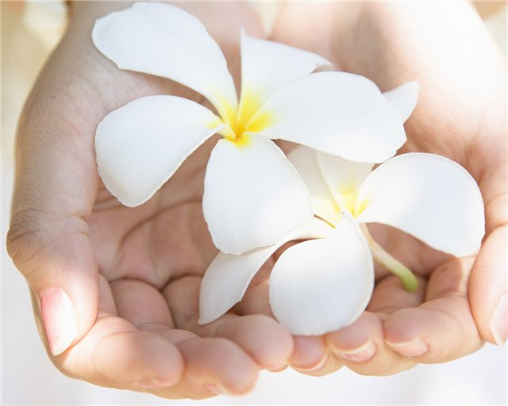
Будьте здоровы!

